Slide 1

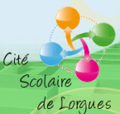


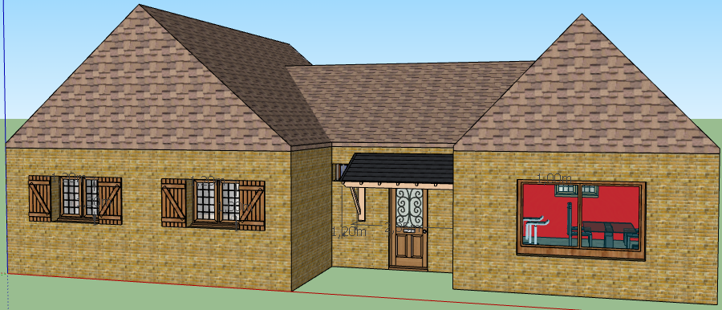
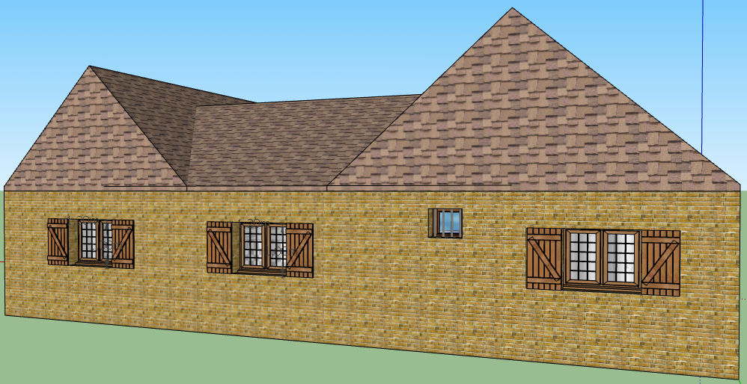
La maison, les sciences et le développement durable
DUFAYEL OSHANNA
ESTRADE Jérémy
Seconde E
Accéder à la présentation

Slide 2
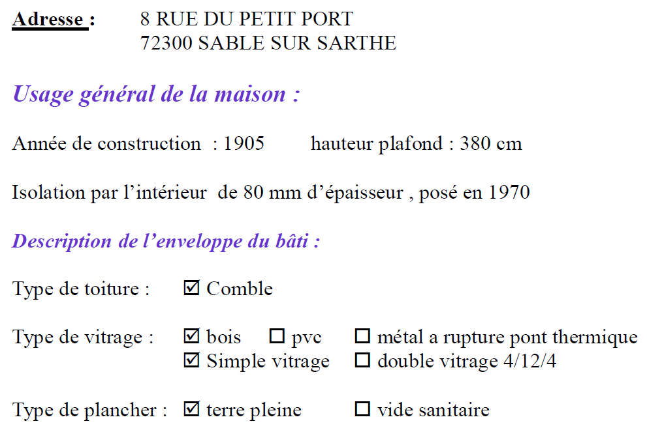
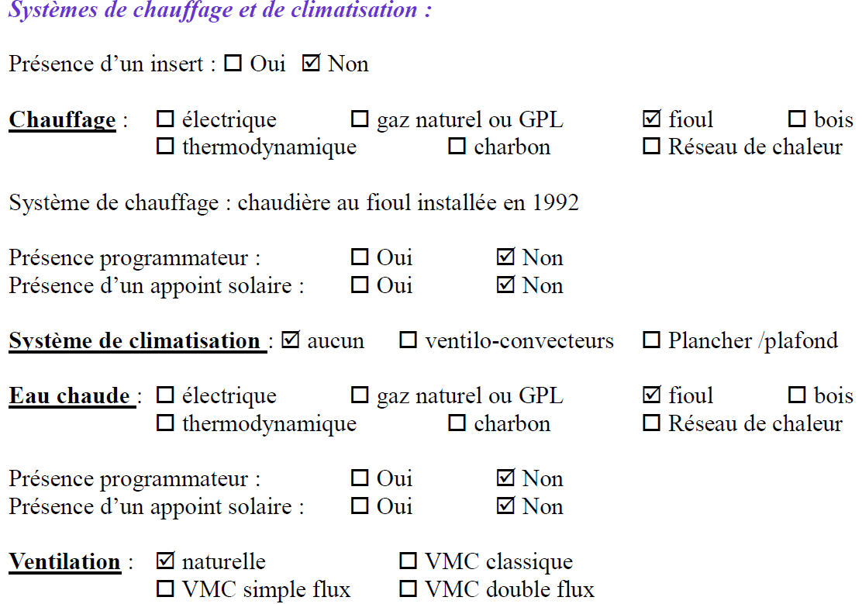
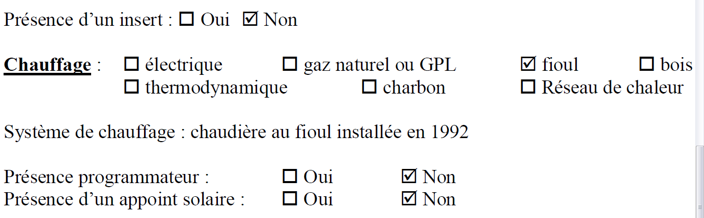
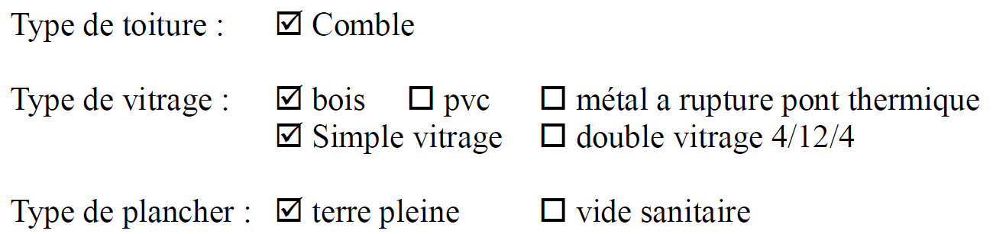
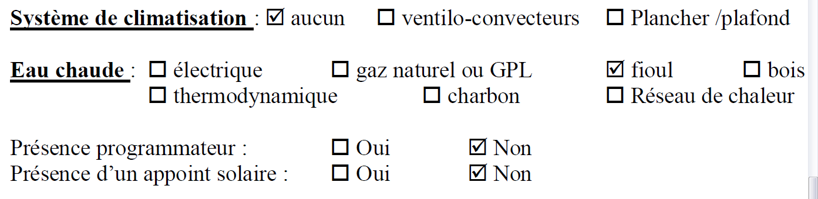
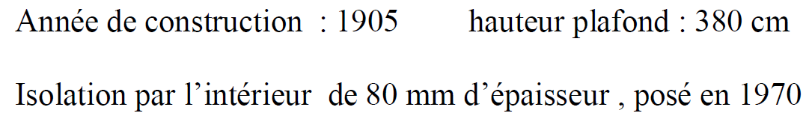
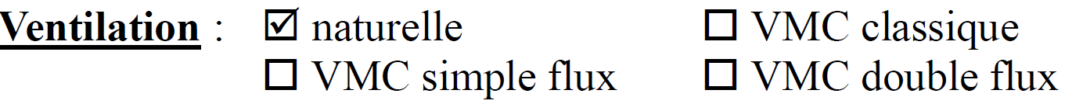
Présentation / caractéristiques
Modélisation 3D
Performances avant travaux
Travaux
Performances après travaux

Slide 3
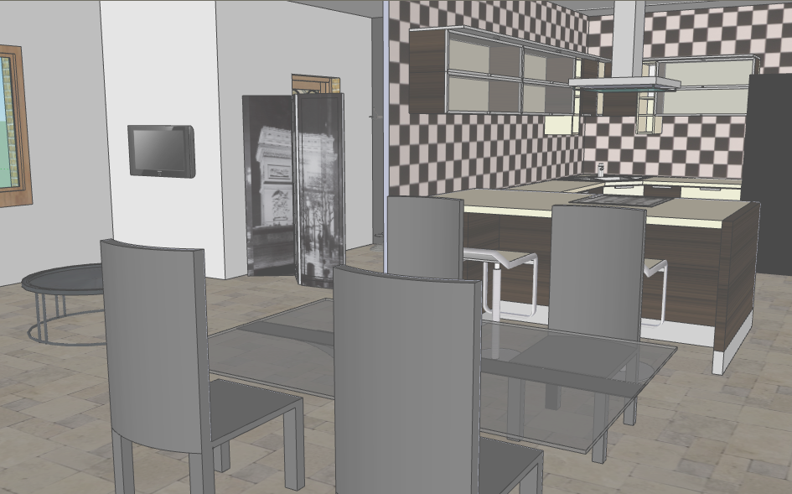
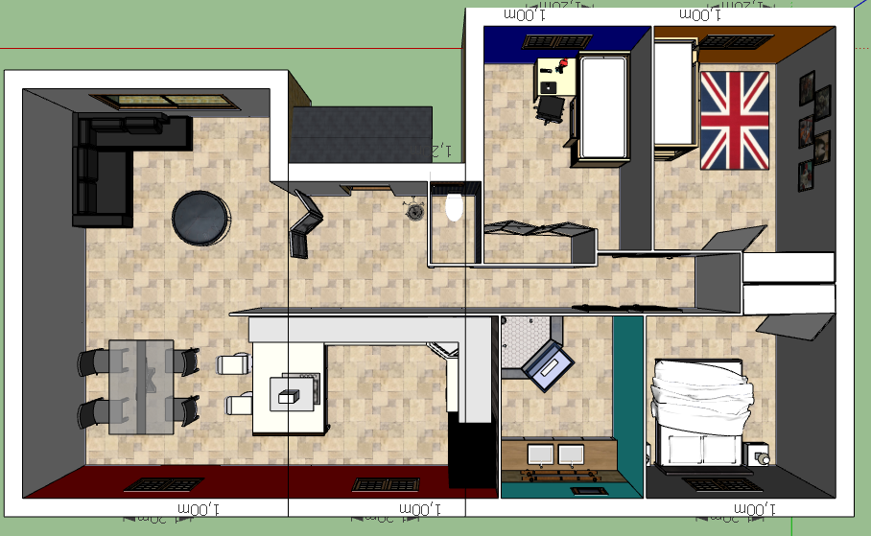
Modélisation 3D
Modélisation 3D
Performances avant travaux
Travaux
Performances après travaux

Slide 4
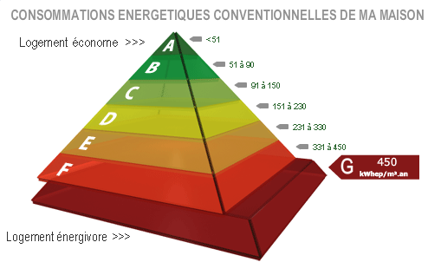
Performances avant travaux
SUITE
Votre maison peut être qualifiée comme un logement à forte consommation énergétique.
La consommation énergétique conventionne de votre maison pour le chauffage, l’eau chaude sanitaire net le refroidissement est de 887kWhep/m².an
Modélisation 3D
Performances avant travaux
Travaux
Performances après travaux

Slide 5
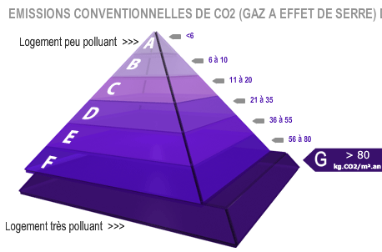
Performances avant travaux
SUITE
Votre maison peut être qualifiée comme un logement à forte émission de CO2.
Les émissions de gaz à effet de serre (CO2) conventionnelles de votre maison pour le chauffage, l’eau sanitaire et le refroidissement sont de 3++kg.CO2/m².an.
Modélisation 3D
Performances avant travaux
Travaux
Performances après travaux

Slide 6
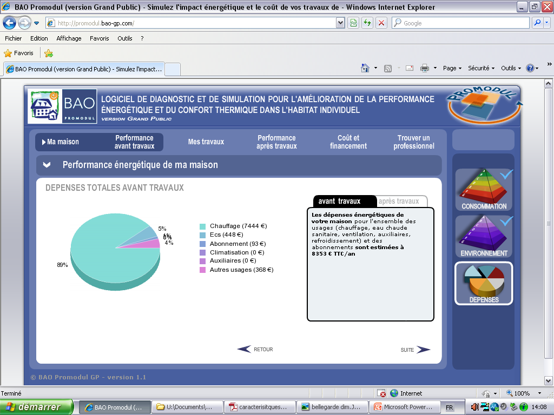
Performances avant travaux
Les dépenses énergétiques de votre maison pour l’e,semble des usages (chauffage, eau chaude sanitaire, ventilation, auxiliaires, refroidissements) et des abonnements sont estimés à 8 353€ TTC/an.
Modélisation 3D
Performances avant travaux
Performances avant travaux
Travaux
Performances après travaux
Travaux

Slide 7
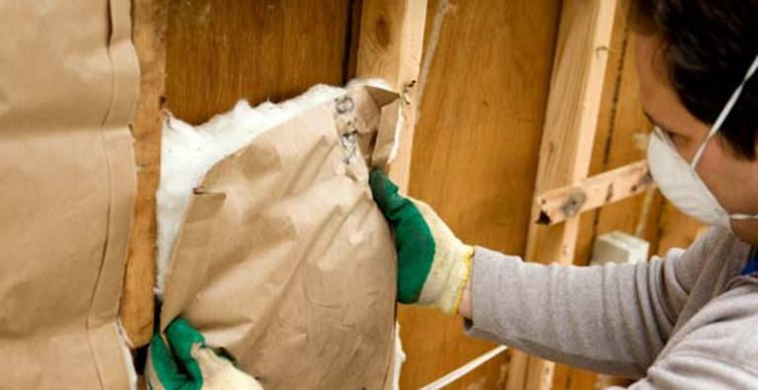
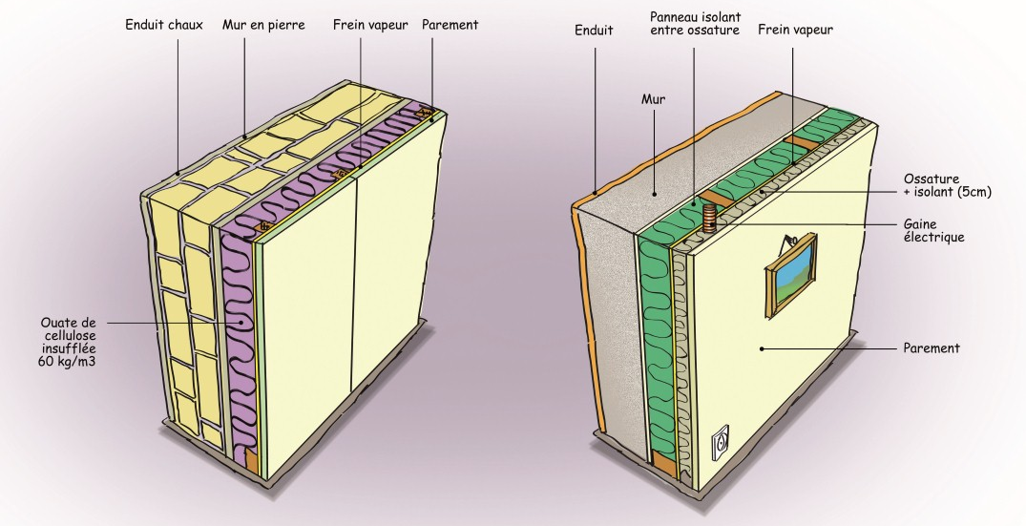
Travaux
Modélisation 3D
Performances avant travaux
Travaux
Performances après travaux

Slide 9
-Modélisation 3D
-Performances avant travaux
-Travaux
-Performances après travaux.

Slide 10
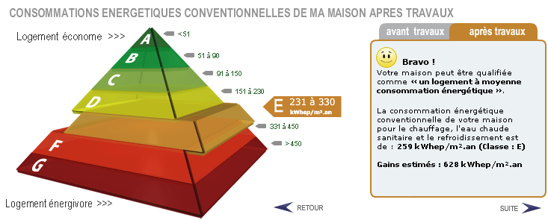
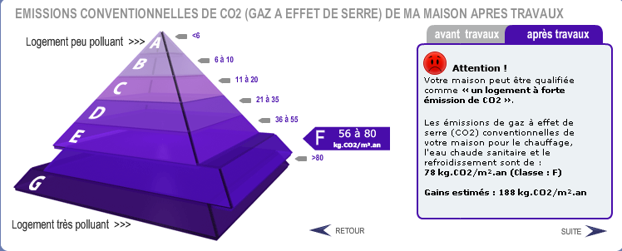

Slide 11
